Slide 1
Mjältkirurgi
När, var, hur?
Föreläsare
Plats
KUB - Kurs Svensk Kirurgisk Förening För Övre abdominell Kirurgi

Slide 2
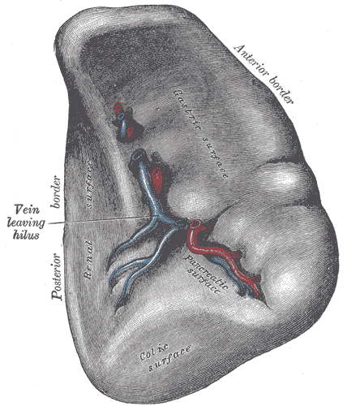
12x7 cm, 200 gram
Costa 9-11 dorsalt
Magsäck-njure-pankreas-kolon vä flexur
KUB - Kurs Svensk Kirurgisk Förening För Övre abdominell Kirurgi

Slide 3
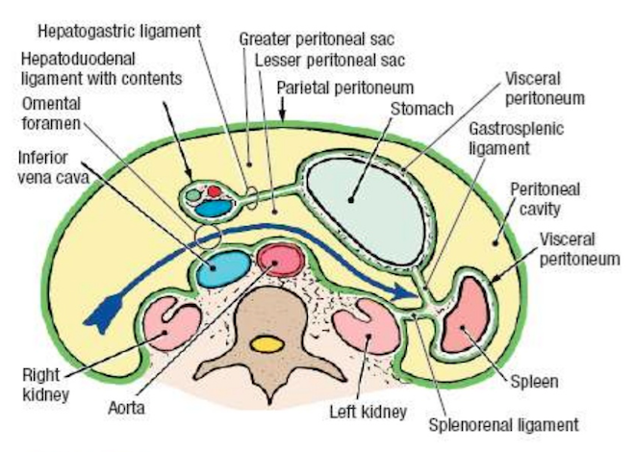
Gastrolienala/ gastrospleniska lig.
Mjälten
Splenorenala lig.
Lig phrenicolienalis, Lig splenorenalis
Veckbildning av peritoneum, mjältkärlen går här
Lig gastrolienalis
Gastrica brevis kärlen
Lig phrenicocolica, Lig splenocolica
Stödjer nedre mjältpolen
KUB - Kurs Svensk Kirurgisk Förening För Övre abdominell Kirurgi

Slide 4
Mjältens funktion
Immunologiska funktioner
Fagocytos av kapslade bakterier, produktion av antikroppar (IgM)
Cellulära funktioner
Hematopoes, ”förvaring” av trombocyter, destruktion av suboptimala röda blodkroppar
Välcirkulerad
Ca 5% av cardiac output (250-300ml blod/minut)
KUB - Kurs Svensk Kirurgisk Förening För Övre abdominell Kirurgi

Slide 5
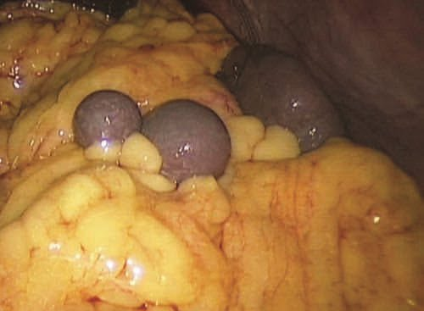
Accessoriska mjältar/bimjältar
Finns hos 15-30%; 30% vanligt vid hematologisk sjukdom.
Absolut vanligast är i mjälthilus men kan också finnas intrapankreatiskt, i omentet, mesenteriet samt i lilla bäckenet.
Två bimjältar i omentet
Maingots Abdominal Operations 12th Ed. p 1242
KUB - Kurs Svensk Kirurgisk Förening För Övre abdominell Kirurgi

Slide 6
Indikation för kirurgi
Hematologiska sjukdomar
För kontroll av anemi, leukopeni, trombocytopeni samt pga. symtom av splenomegali (>13 cm)
ITP (Idiopatisk/immunologisk Trombocytopen Purpura)
vanligast
Myeloproliferativa sjukdomar
Tex kroniska leukemier, polycytemia vera, essentiell trombocytemi
Hemolytiska anemier
Spherocytos, immunmedierad hemolytisk anemi, thalassemi
KUB - Kurs Svensk Kirurgisk Förening För Övre abdominell Kirurgi

Slide 7
Indikation för kirurgi, forts.
Cystor
Primära: kongenitala cystor, echinococcystor
Sekundära: pseudocystor (vanligaste cystan, resorberat hematom efter trauma)
Sekundära lämpliga för deroofing
Cancer i corpus/cauda pankreatis
Splenektomi i smb med pankreasresektion, då artär och ven tas för marginal
KUB - Kurs Svensk Kirurgisk Förening För Övre abdominell Kirurgi

Slide 8
Indikation för kirurgi, forts.
Icke hematologisk malignitet
Mycket ovanligt med primär malignitet
angiosarkom
Metastaser vanligare
Ovanligt med singelmetastas, oftast led i dissiminerad cancer
Malignt melanom kan dock sätta singelmet.
Tillsammans med immunterapi kan partiell resektion vara aktuellt
KUB - Kurs Svensk Kirurgisk Förening För Övre abdominell Kirurgi

Slide 9
Andra diagnoser
Abscesser
Kan orsakas av trauma, embolisering av a lienalis, vid endokardit, iv missbruk
Antibiotika, perkutan dränering
A lienalis aneurysm
Vanligaste bukkärlaneurysmet efter aorta, oftast asymtomatiskt
>2 cm bör diskuteras för intervention, endovaskulärt primärt
Större risk för ruptur hos gravida, varför aneurysm hos dem ska åtgärdas
KUB - Kurs Svensk Kirurgisk Förening För Övre abdominell Kirurgi

Slide 10
Splenektomi, total eller partiell ?
På hematologisk indikation bör total splenektomi utföras,
obs! Leta även efter bimjältar!
Vid pseudocystor kan deroofing göras
Vid trauma kan partiell resektion eller rafi övervägas (om tid finns).
Ovanligt och svårare att utföra partiell
KUB - Kurs Svensk Kirurgisk Förening För Övre abdominell Kirurgi

Slide 11
Kirurgisk teknik
Öppen splenektomi
Laparoskopisk splenektomi (mjälte <20 cm)
Kameraport
incision
portplacering
KUB - Kurs Svensk Kirurgisk Förening För Övre abdominell Kirurgi

Slide 12
Öppna bursa omentalis och lägg dubbelslynga runt eller ligera a. lienalis längs pankreas ovankant
Minskar blödning om kapselrifter
KUB - Kurs Svensk Kirurgisk Förening För Övre abdominell Kirurgi

Slide 13
Dela ligamenten först nerifrån och upp
KUB - Kurs Svensk Kirurgisk Förening För Övre abdominell Kirurgi

Slide 14
Dela gastrica brevis kärlen
KUB - Kurs Svensk Kirurgisk Förening För Övre abdominell Kirurgi

Slide 15
Dela kärlen i mjälthilus
Suturligatur eller stapla av. Går bra att ta artär/ven tillsammans
KUB - Kurs Svensk Kirurgisk Förening För Övre abdominell Kirurgi

Slide 16
Kirurgisk teknik
Vid splenomegali eller adherenser opererar man ofta lateralt ifrån och försöker ligera mjältkärlen först via bursa omentalis.
Vid partiella resektioner delas berörda polkärl, komprimera parenkymet som ska vara kvar och dela med ultraljudsdissektor. Följ demarkationslinjen
30% måste bevaras för funktion.
Akta pankreassvansen! Håll dig inom 1 cm från hilus
KUB - Kurs Svensk Kirurgisk Förening För Övre abdominell Kirurgi

Slide 17
Preop planering
Många fall planeras och handläggs tillsammans med hematologen
Vaccination: Pneumokock/meningokock/ev haemofilus influenze
2 v före op eller tidigast 2 v efter
Revaccination efter 5 år
Antibiotika
Trombosprofylax
Övrig koagulationsutredning
KUB - Kurs Svensk Kirurgisk Förening För Övre abdominell Kirurgi

Slide 18
Komplikationer
Blödning
Vanligast vid gastrica brevis kärlen
Trombos (13-14% efter splenektomi på hematologisk ind)
V. lienalis, SVM/porta
OPSI (overwhelming postsplenectomy infections)
Antibiotikaprofylax vid utskrivning
Vaccination, glöm ej revaccination!
Profylax mot H influenze till barn
Pankreasfistel
Inte vanligt om man är försiktig vid pankreassvansen
KUB - Kurs Svensk Kirurgisk Förening För Övre abdominell Kirurgi

Slide 19
Mjälttrauma
Trubbigt våld
Konservativ behandling rekommenderas
Värdera:
Hemodynamisk stabilitet
Avsaknad av peritonit/andra operationskrävande skador.
Ålder >55 år?
ISS?
Grad enligt AAST?
Hemoperitoneum?
KUB - Kurs Svensk Kirurgisk Förening För Övre abdominell Kirurgi
Notes:
Trauma ingår egentligen inte i KUB övre gastro, men eftersom trauma är vanligaste anledningen till att ST-läkare kommer i kontakt med splenektomi, kommer några ord om det

Slide 20
Mjälttrauma
CT med kontrast- standard
Angioembolisering ska övervägas till AAST-grad >III, kontrastextravasering vid CT, måttlig hemoperitoneum
Hemodynamiskt stabila grad IV och V-skador (n=64) genomgick embolisering, 95% lyckad icke-operativ behandling
Skattum et al. J Trauma ACS. 2013
Låg risk för postemboliseringsabscess
Embolisering orsakar inte total ischemi, men sänker arteriellt tryck
KUB - Kurs Svensk Kirurgisk Förening För Övre abdominell Kirurgi

Slide 21
Operation vid mjälttrauma
Inscision i medellinjen, ”varna” narkos innan peritoneum öppnas (förväntat bltr-fall)
Packa om instabil pat
Ta ned vä flexur, manuell kompression över mjälthilus (akta pankreas/vä kolon när du sen sätter peang)
ligera a lienalis nära trunkus om du kan
Dela brevis över peanger och ligaturer
Lös fram mjälten nedifrån och från lateralsidan
Dela sist hiluskärlen, suturligatur/stapel
Drän om misstänkt pankreasskada
Glöm inte ev andra skador!
KUB - Kurs Svensk Kirurgisk Förening För Övre abdominell Kirurgi

Slide 22
Mjälttrauma
Sängläge och noggrann klinisk monitorering första 1-2 dygnen
Upprepad CT om kliniken kräver, annars inte
Evaluera behandlingsstrategin
Utskrivning efter ca 5-7 dagar
Avstå fysisk aktivitet 4-8 v
De allra flesta kan behandlas konservativt med framgång
Låg evidens för sängläge
KUB - Kurs Svensk Kirurgisk Förening För Övre abdominell Kirurgi

